Slide 1
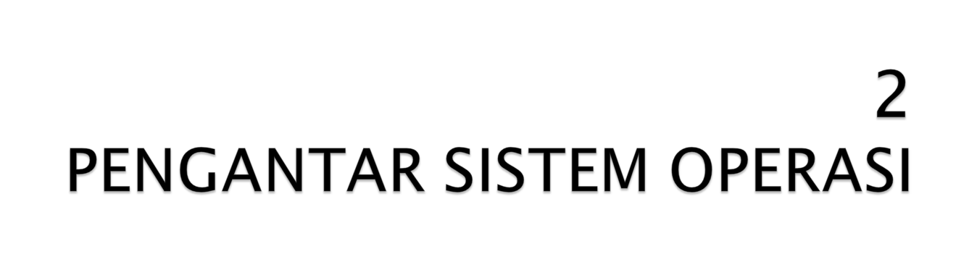

Slide 2

Sistem Operasi Komputer
Struktur I/O
Struktur Penyimpanan
Storage Hierarchy
Proteksi Perangkat Keras

Slide 3
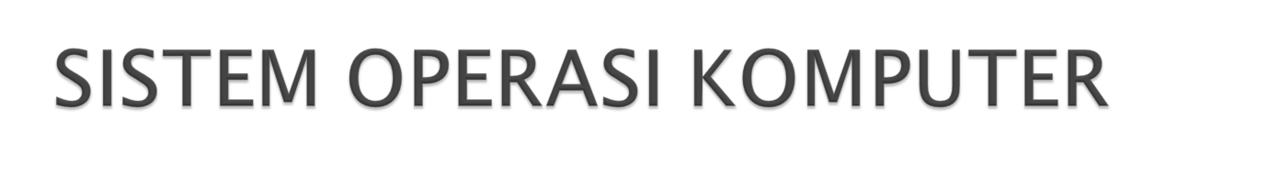
CPU (Central Processing Unit);
Device controller.
CPU dan device controller dapat dijalankan secara bersamaan, namun demikian diperlukan mekanisme sinkronisasi untuk mengatur akses ke memori.
Program bootstrap.
Interupsi
service routine

Slide 4
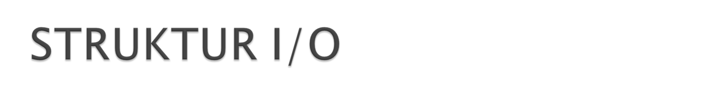
Struktur I/O,
Interupsi I/O,
DMA,
Perbedaan dalam penanganan interupsi.

Slide 5
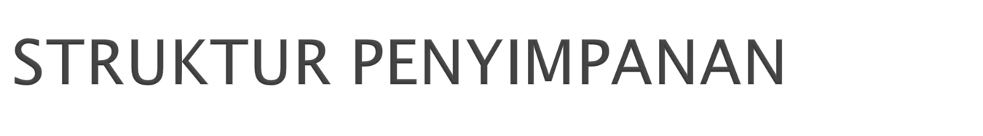
Memori Utama (RAM)
Memori utama adalah satu-satunya tempat penyimpanan yang dapat diakses secara langsung oleh prosesor.
Magnetic Disk
Berperan sebagai secondary storage pada sistem komputer modern.

Slide 6

Dalam storage hierarchy structure, data yang sama bisa tampil dalam level berbeda dari sistem penyimpanan.

Slide 7
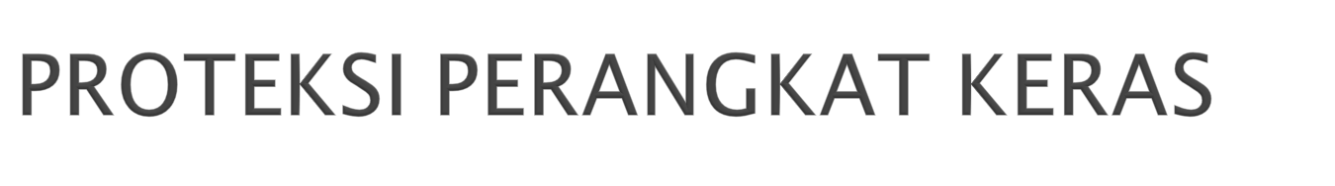
Operasi Dual Mode
Mode yang kita butuhkan ada dua mode operasi yaitu:
• Mode Monitor.
• Mode Pengguna.

Slide 8

Pengguna bisa mengacaukan sistem operasi dengan melakukan instruksi I/O ilegal dengan mengakses lokasi memori untuk sistem operasi atau dengan cara hendak melepaskan diri dari prosesor. Untuk mencegahnya kita menganggap semua instruksi I/O sebagai privilidge instruction sehingga mereka tidak bisa mengerjakan instruksi I/O secara langsung ke memori tapi harus lewat sistem operasi terlebih dahulu. Proteksi I/O dikatakan selesai jika pengguna dapat dipastikan tidak akan menyentuh mode monitor.

Slide 9
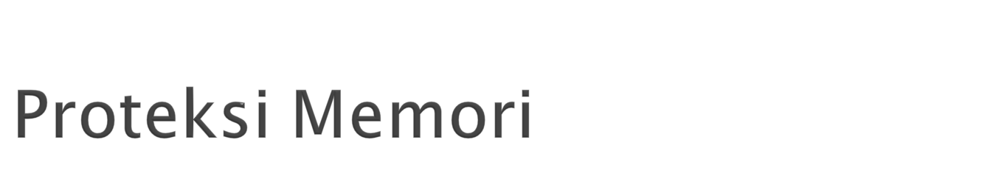
Salah satu proteksi perangkat keras ialah dengan proteksi memori yaitu dengan pembatasan penggunaan memori.

Slide 10

Lanjut ke Pertemuan - 3

